Slide 1




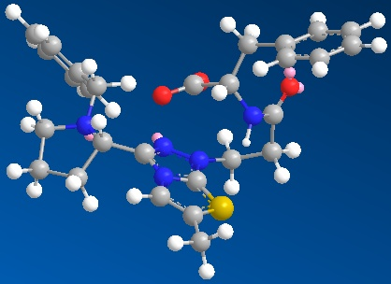
Պոտենցիալ օրգանոկատալիտիկ համակարգերի սինթեզ ազոլների հիման վրա
Ծածկագիր` 24LCG-1D009
ԵՊՀ քիմիայի ԳՀ կենտրոնի
Ասիմետրիկ կատալիզի գիտական խումբ
Խմբի ղեկավար`
քիմ․գիտ․ թեկնածու, դոցենտ
Արմեն Սուրենի Գալստյան

Slide 2
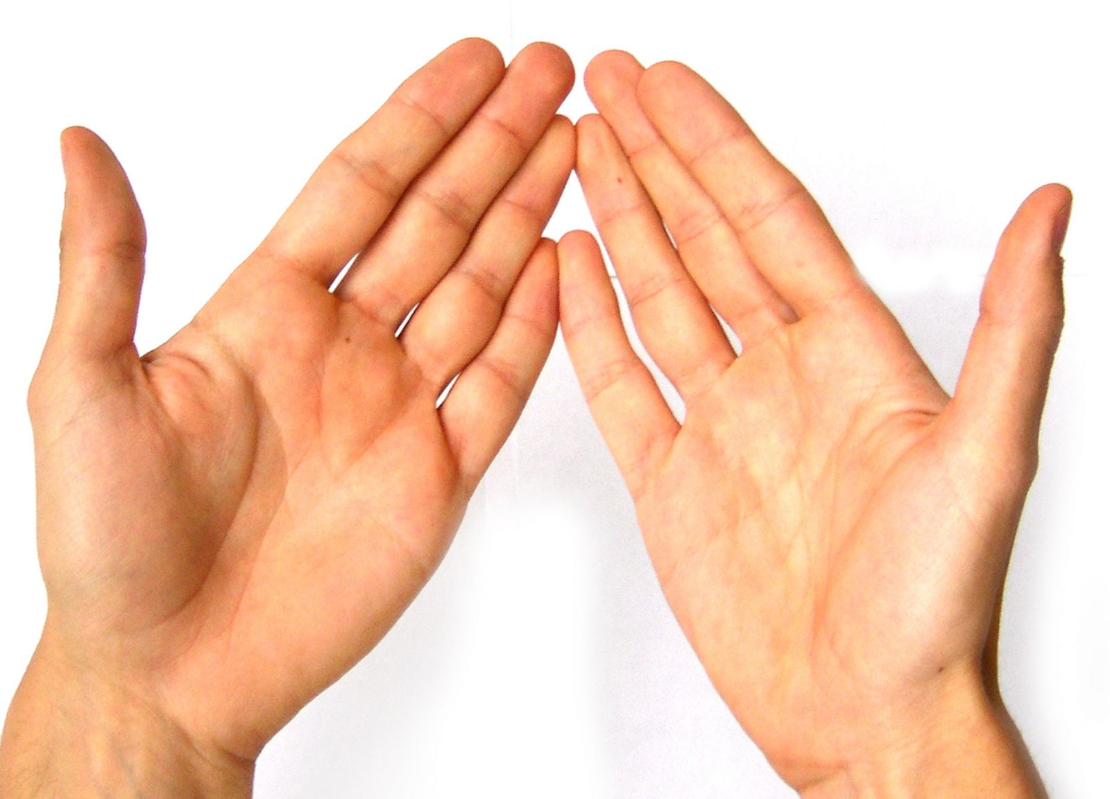
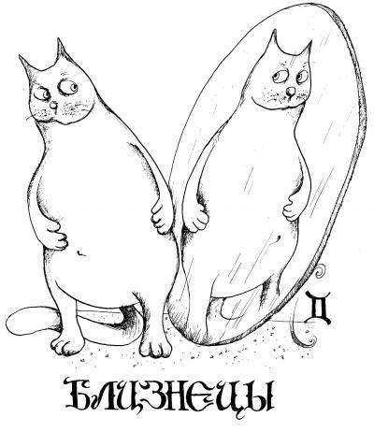
Օպտիկական իզոմերներ (անտիպոդներ)
2

Slide 3
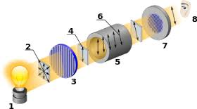
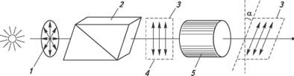
Բևեռացված լույսի պտույտը օպտիկապես ակտիվ նյութի ազդեցությամբ
3

Slide 4
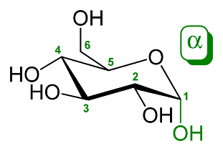
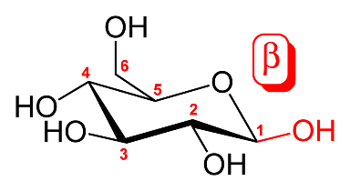
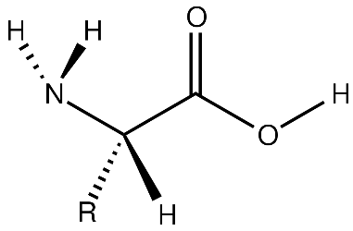
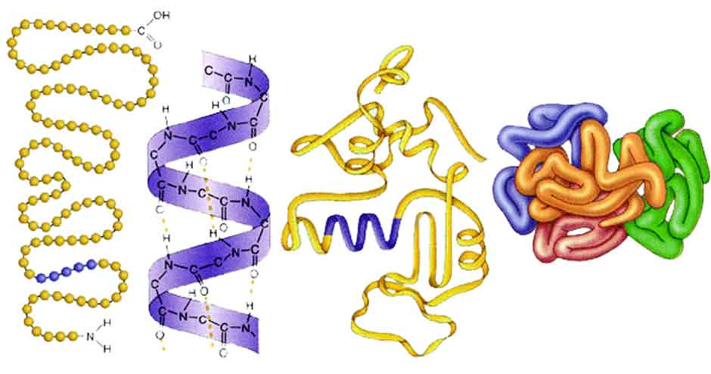
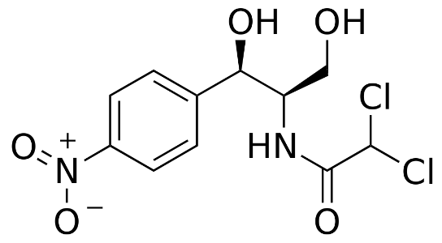
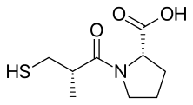
Բնական և սինթետիկ ծագման միացություններ
Ածխաջրեր
Ամինոթթուներ
Սպիտակուցներ
դեղանյութեր
4

Slide 5
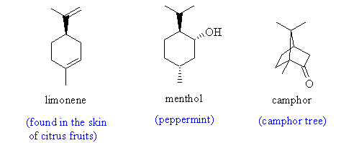
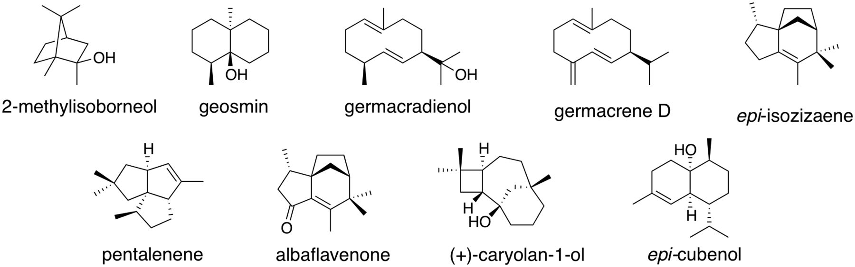
Տերպեններ և տերպենոիդներ
5

Slide 6
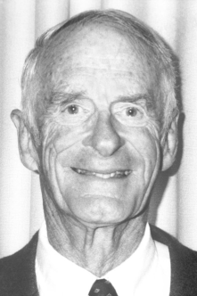
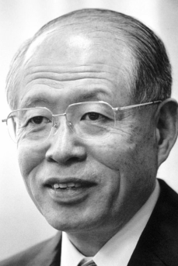
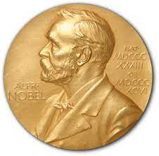
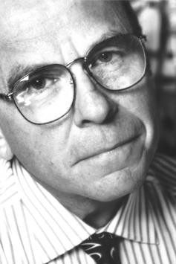
Քիրալային շտեմարան
chiral pool
Ասիմետրիկ սինթեզ
William S. Knowles
Ասիմետրիկ կատալիզ
Ryoji Noyori
2001
Սինթեզ քիրալային օժանդակ ռեագենտներով
6
Barry Sharpless

Slide 7
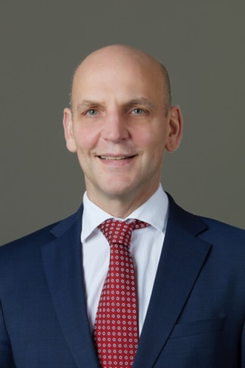

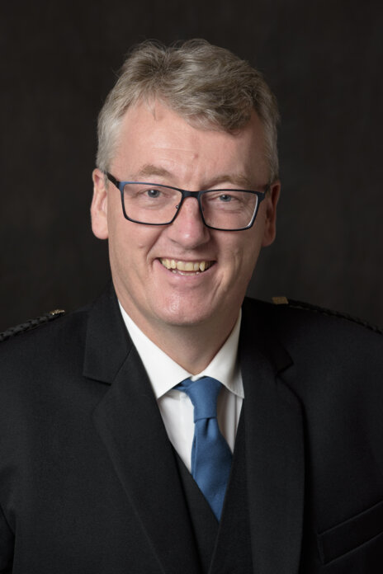
Ասիմետրիկ կատալիզ
Ֆերմենտատիվ կատալիզ
Էնզիմատիկ
Benjamin List
Օրգանոկատալիզ
2021
Մետալոկատալիզ
7
David W.C. MacMillan
3

Slide 8
S-Միքայելի ռեակցիայի կատալիտիկ ցիկլ
8

Slide 9
Օրգանոկատալիզորդների ռետրոսինթեզի սխեմա
9

Slide 10
Օրգանոկատալիզորդների սինթեզի սխեմա
10

Slide 11
11

Slide 12
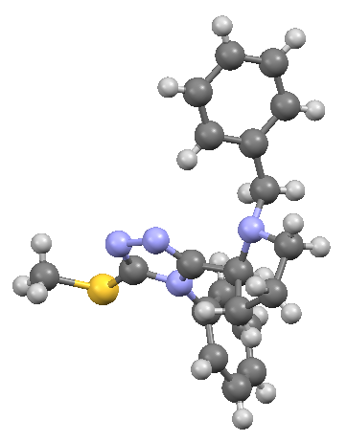
(S)-3-(1-բենզիլպիրոլիդինիլ-2-իլ)-5-(մեթիլթիո)-4-ֆենիլ-4H-1,2,4-տրիազոլի ռենտգեն կառուցվածքայի անալիզի և 3D պատկերներ
12

Slide 13
Կոնֆիգուրացիա

Slide 15
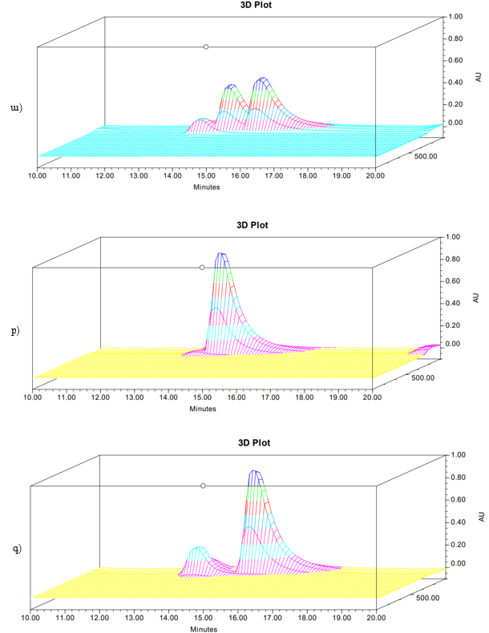
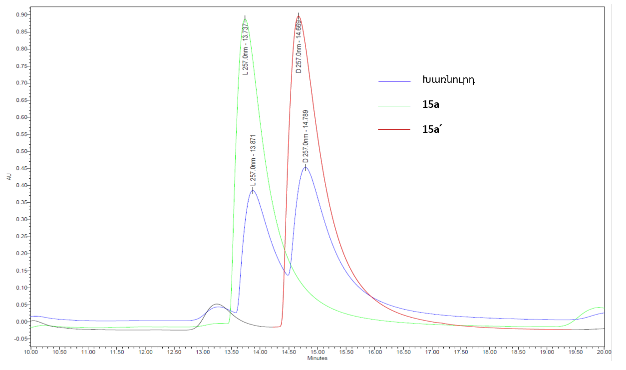
Կոնֆիգուրացիա, HPLC
Crownpak CR-I(+)
Chiralpak IA-3
Chiralpak IB N-3
17a
17a՛

Slide 16
16

Slide 17
17

Slide 18
The synthesis of starting compounds. Reagents and conditions: i – ^{i}PrOH, SOCl₂, reflux; ii – K₂CO₃, MeCN, propargyl bromide, 0-5⁰C; iii – 1 step: HCl 6 M, NaNO₂(aq), 0-5⁰C, 2: step NaN₃(aq), r.t.; iv – corresponding BnCl, KI (10mol%), NaN₃, DMSO, 60-65⁰C, 6h; v – corresponding amine, H₂O, 0-5⁰C, 4h; vi – PhH, KOH, 0-5⁰C, 2h, r.t. 12h; vii – NaN₃, NH₄Cl, Bu₄NBr, EtOH:H₂O (v/v - 2:1), 80⁰C, 14h; viii – NaN₃, DMF, 60-65⁰C 4h; ix – 1 step: NaN₃, AcOH, ^{i}PrOH, H₂O, 30⁰C 21h, 2 step: PhH, KOH, r.t., 2h; x – corresponding amine, EtOH, r.t., 3h.
18

Slide 19
19

Slide 20
Դարզենի ռեակցիա
20

Slide 21
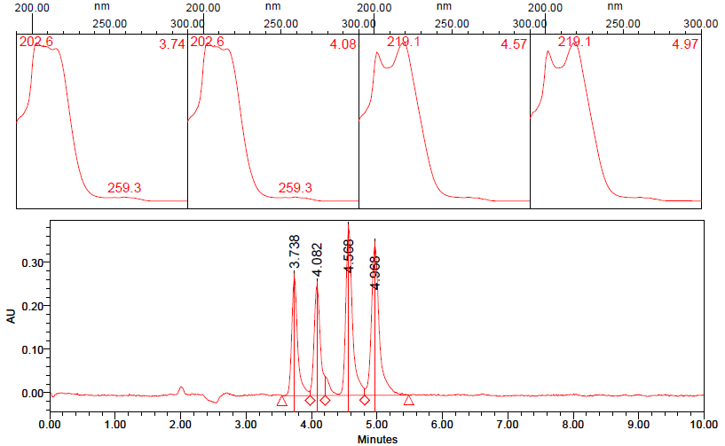
Դարզենսի ռեակցիայի արգասիքներ

Slide 22
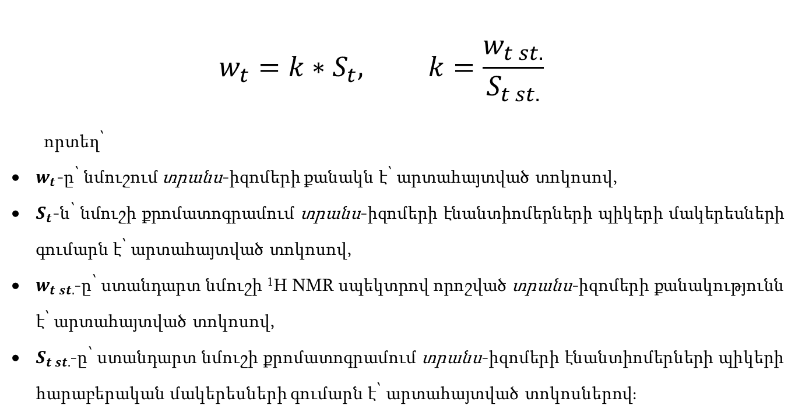
Դարզենսի ռեակցիայի արգասիք դիաստերեոմերների հարաբերության որոշում
$$w_{t}=k∗S_{t}, k=\frac{w_{t st.}}{S_{t st.}}$$
որտեղ՝
$w_{t}$-ը՝ նմուշում տրանս-իզոմերի քանակն է՝ արտահայտված տոկոսով,
$S_{t}$-ն՝ նմուշի քրոմատոգրամում տրանս-իզոմերի էնանտիոմերների պիկերի մակերեսների գումարն է՝ արտահայտված տոկոսով,
$w_{t st.}$-ը՝ ստանդարտ նմուշի ¹H NMR սպեկտրով որոշված տրանս-իզոմերի քանակությունն է՝ արտահայտված տոկոսով,
$S_{t st.}$-ը՝ ստանդարտ նմուշի քրոմատոգրամում տրանս-իզոմերի էնանտիոմերների պիկերի հարաբերական մակերեսների գումարն է՝ արտահայտված տոկոսներով։

Slide 23
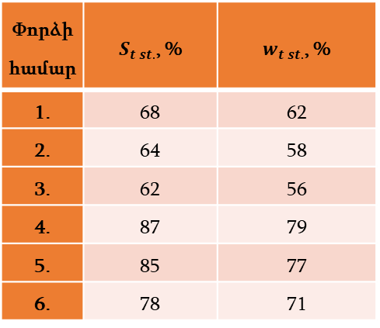
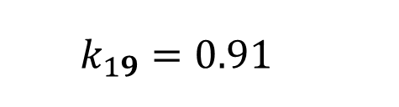
Դարզենսի ռեակցիայի արգասիք դիաստերեոմերների հարաբերության որոշում
Փորձի համար | $S_{t st.}$, % | $w_{t st.}$, %
1. | 68 | 62
2. | 64 | 58
3. | 62 | 56
4. | 87 | 79
5. | 85 | 77
6. | 78 | 71
$$k_{19}=0.91$$

Slide 24
Լուծիչի և TEBAC-ի ազդեցությունը Դարզենսի ռեակցիայի դիաստերեոսելեկտիվության վրա
 | Լուծիչ | Կատալիզորդ | de, % | ee, %
1. | DMF | TEBAC | 16 | 0
2. | DMSO | TEBAC | -22 | 0
3. | MeCN | TEBAC | 6 | 0
4. | 1,4-դիօքսան | TEBAC | 6 | 0
5. | AcOEt | TEBAC | 18 | 0
6. | DMF | - | 10 | 0
7. | DMSO | - | 10 | 0
8. | - | - | 60 | 0
9. | THF | - | 74 | 0
10. | 1,4-դիօքսան | - | 76 | 0
11. | AcOEt | - | 70 | 0

Slide 25
Սենյակային ջերմաստիճանում կատալիտիկ ակտիվության ուսումնասիրություն
 | Լուծիչ | Հիմք | Կատալիզորդ | de, % | ee, %
1. | THF | Et₃N (4 էկվ.) | L-պրոլին | - | -
2. | THF | Et₃N (4 էկվ.) | 13a | - | -
3. | THF | Et₃N (4 էկվ.) | 16a | - | -
4. | THF | Et₃N (4 էկվ.) | 17a | - | -
5. | THF | Et₃N (4 էկվ.) | 18aa | - | -
6. | THF | K₂CO₃ (4 էկվ.) | L-պրոլին | >99 | 20
7. | THF | K₂CO₃ (4 էկվ.) | 13a | - | -
8. | THF | K₂CO₃ (4 էկվ.) | 16a | >99 | 90
9. | THF | K₂CO₃ (4 էկվ.) | 17a | >99 | 90
10. | THF | K₂CO₃ (4 էկվ.) | 18aa | 75 | >99

Slide 26
Ալդ-ոլ ռեակցիա
26

Slide 27
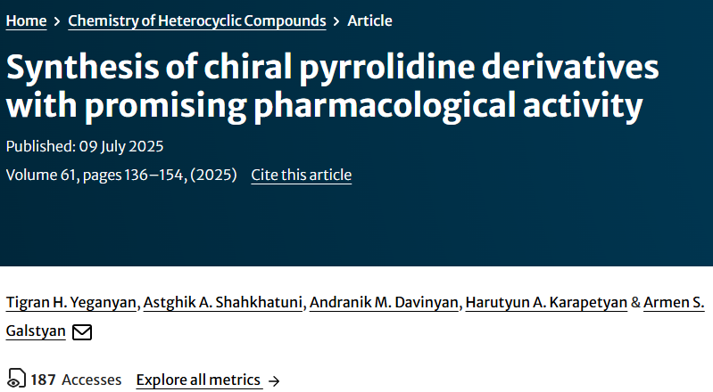
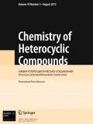
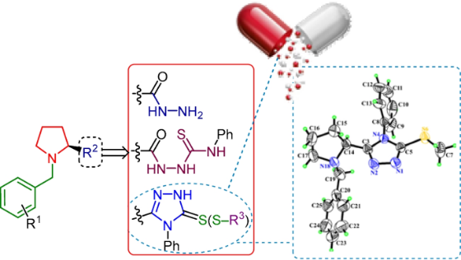

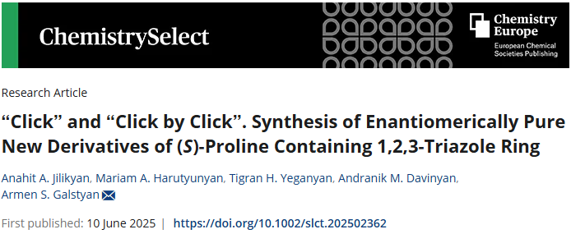
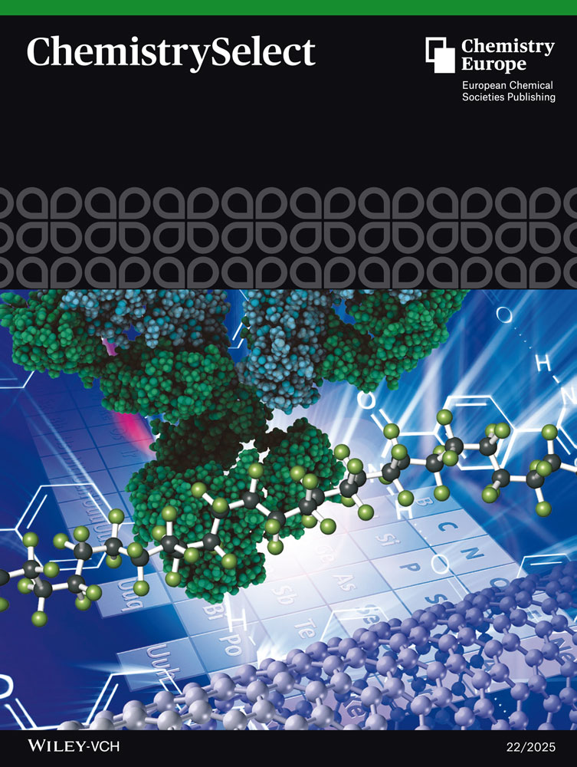
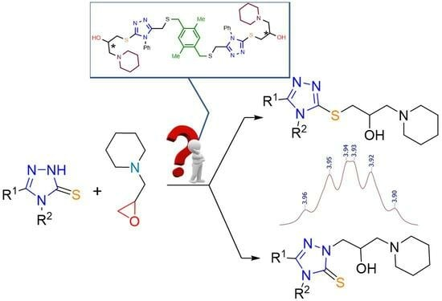
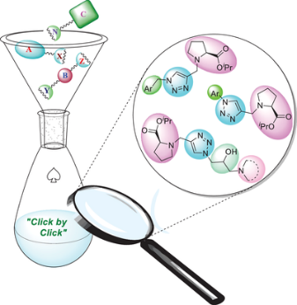

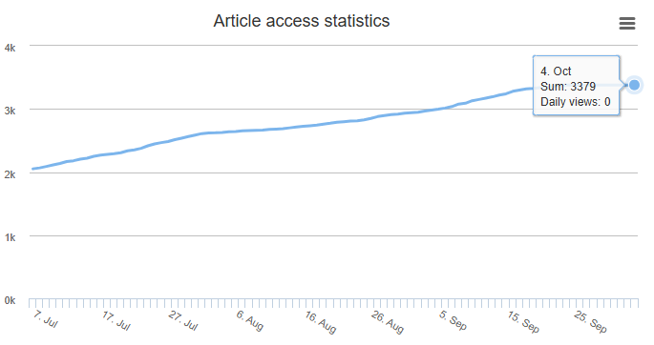
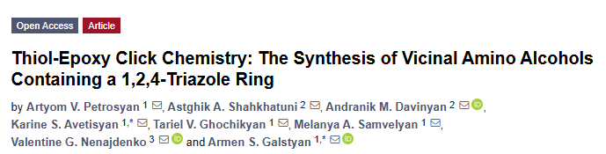

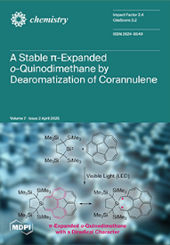


Q3/4
IF – 1.1
Q2/3
IF – 2.0
Q2
IF – 2.4
27
Q1
IF – 2.6

Slide 28
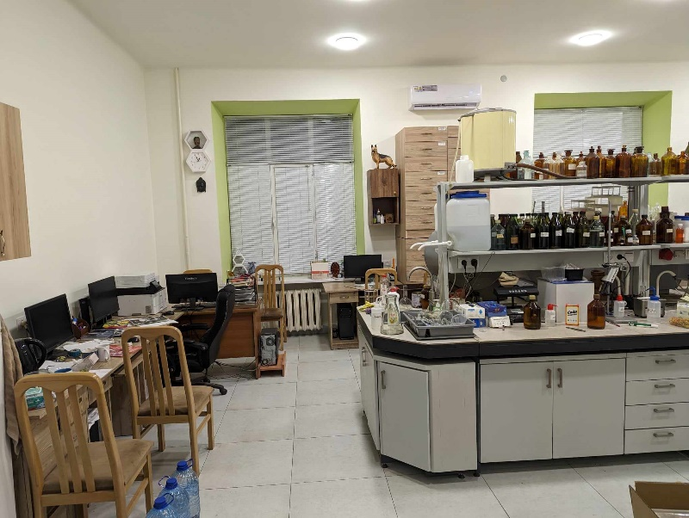
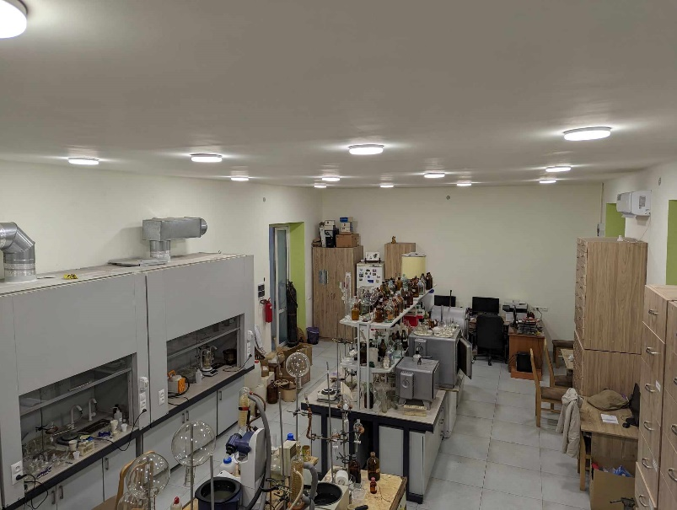
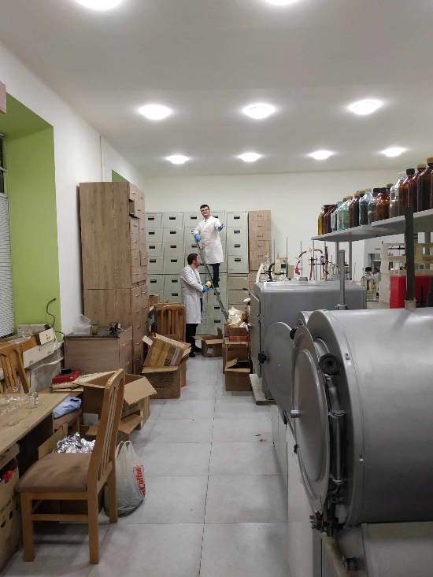
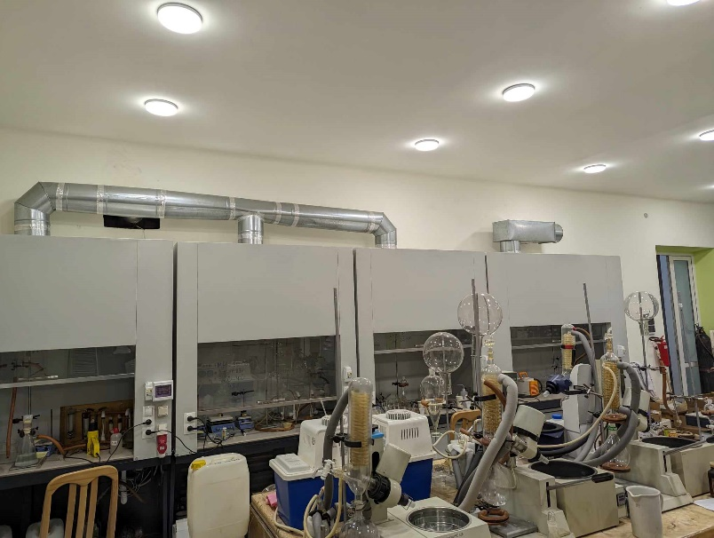
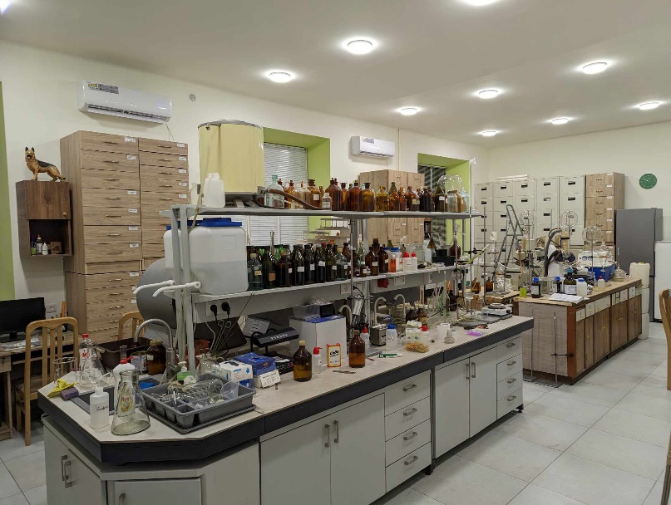
28

Slide 29
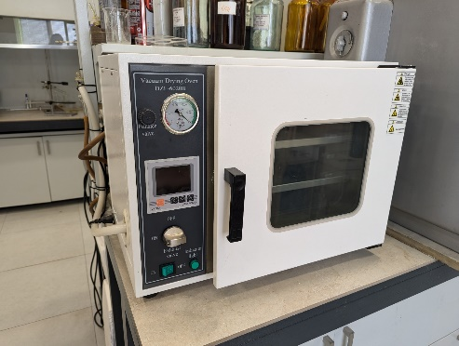
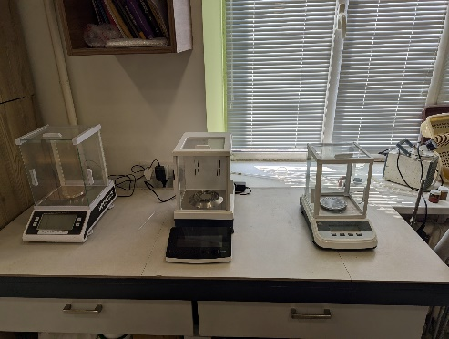
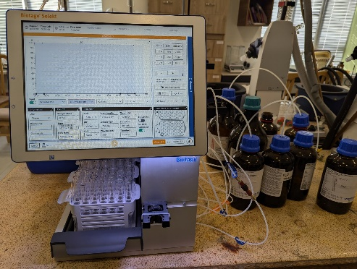
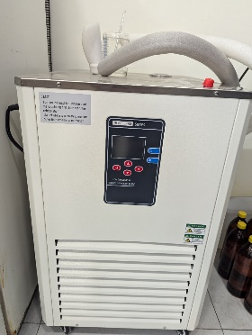
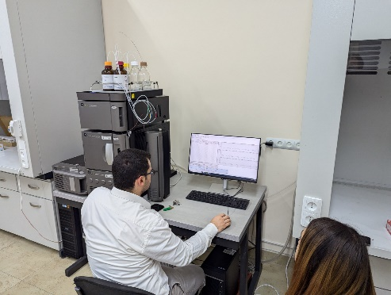
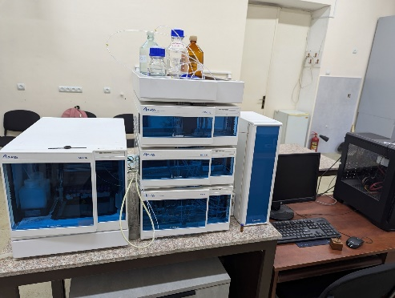
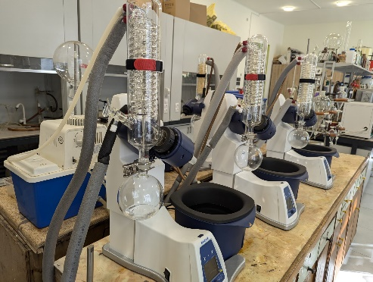
ԵՆԹԱԿԱՌՈՒՑՎԱԾՔԻ ԲԱՐԵԼԱՎՈՒՄ
Սարքային ռեսուրսներ
ԳԽ լաբ-ում համալրված առկա և
հասանելի սարքեր
Անալիտիկ կշեռքներ 10⁻⁴ և 10⁻⁵ գ
Ռոտորային գոլորշխացուցիչներ
Վակուում չորացման պահարան
Չիլեռներ -30 և -80 ºC
Ֆլեշ քրոմատոգրաֆ, աշտարակներով
Մագնիսական խառնիչներ
ՈՒՄ հայտածիչներ ՆՇՔ-ի համար
UHPLC DAD-MS, քիրալայի աշտարակների հավաքածույով
HPLC UV-Vis-refractive
GC-MS, FID, NPD, IR քիրալայի աշտարակների հավաքածույով
FT-IR-Raman
ECD
29

Slide 30
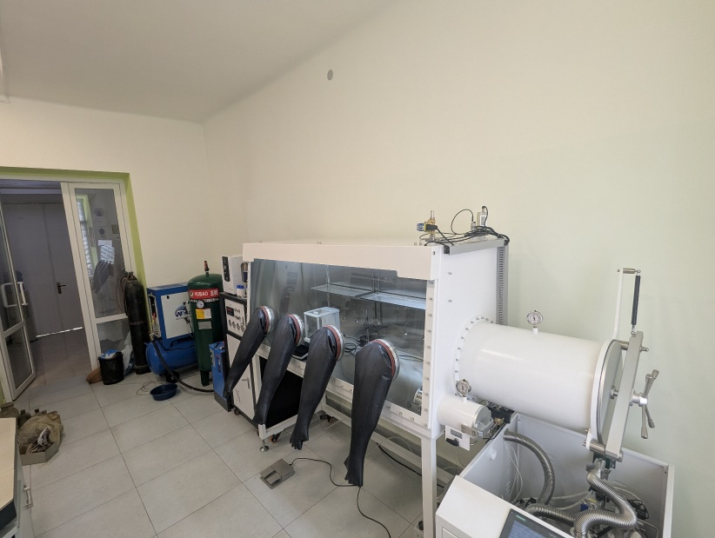
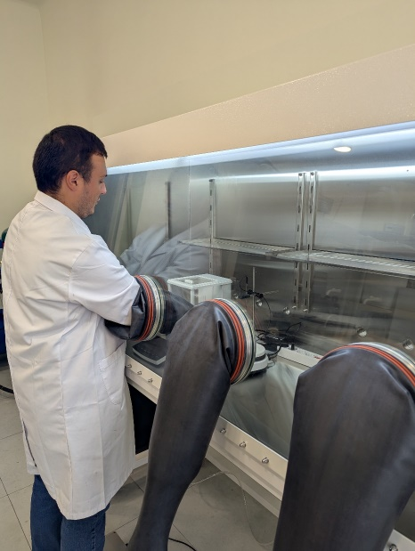

30

Slide 31


Oտարերկրյա գործընկեր
Prof. Valentine G. Nenajdenko
Date of birth: July 9, 1967
Head of Chair of Organic Chemistry,
Moscow State University, Department of Chemistry
Scientific interests:
organic chemistry,
organic synthesis,
catalysis,
organofluorine compounds,
heterocyclic chemistry,
multicomponent reactions
medicinal chemistry
31

Slide 32









Թիմի անդամներ և գործընկերներ
Եգանյան
Տիգրան
Պետրոսյան Արտյոմ
Օլգերտ
Դալլաքյան
Շահխաթունի Աստղիկ
Դավինյան
Անդրանիկ
Սամվելյան
Մելանյա
Ջիլիկյան Անահիտ
Հարությունյան Մարիամ
Այվազյան Արմեն
32

Slide 33
Գործընկեր կազմակերպություններ
ՕԴՔԳԿ ՄԿՈՒԿ
ԵՊՀ Ֆարմացիայի ինստիտուտ
ԵՊՀ Քիմիայի ֆակուլտետ
Մոսկվայի պետական համալսարան
Լրատվականներ
33

Slide 34

Շնորհակալություն

